Slide 1
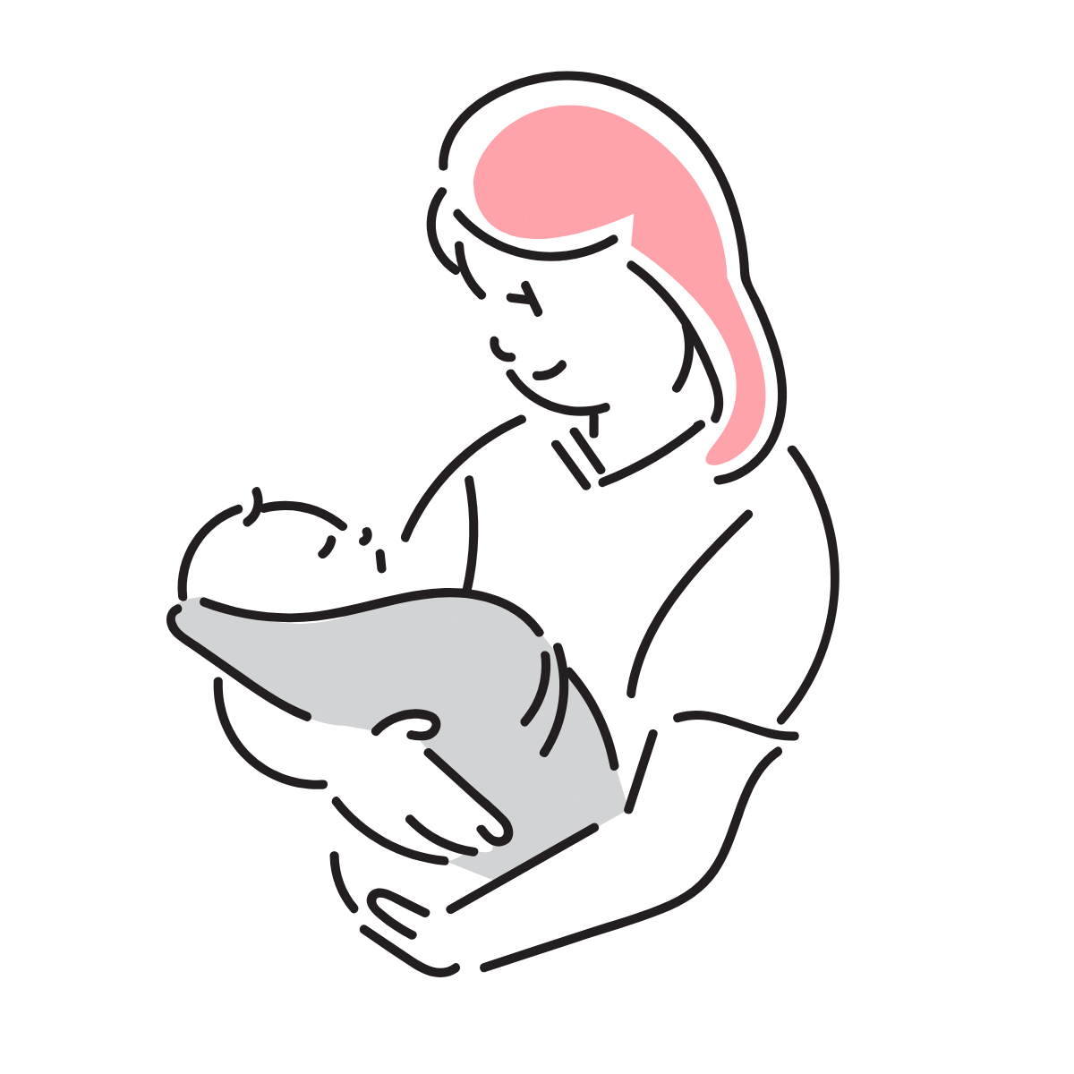
階上町
産後ケア事業
出産後、安心して自宅で育児ができるよう、お母さんの育児の不安や負担を軽減するため、保健師や助産師が育児のサポートを行います。
利用を希望する方は、まずは、お気軽にご相談ください。
・授乳の相談をしたい、おっぱいのケアをしてほしい
・育児手技について聞きたい
・産後、体調がすぐれない
・ゆっくりと休む時間がほしい
♡産後ケアの種類
区分 | 宿泊型 | 通所型
実施施設 | 八戸市立市民病院 住所：八戸市田向3丁目1-1 TEL：0178-72-5111
利用時間 | 1泊2日 当日9時～翌日９時 | 1日コース （6時間） 9時～15時 | 半日コース （3時間） 9時～12時 または 1２時～1５時
利用可能日 | 月～木 | 月～金
利用料金 (一般世帯) | 1～5回目： 3,500円 6・7回目： 6,000円 ※別途食事代 | 1～5回目：無料 6・7回目： 2,000円 | 1～5回目：無料 6・7回目： 1,000円
 | ※非課税世帯、生活保護世帯の方は、利用料金が異なります。
利用回数 | 3回まで (1泊2日を1回とする) | 7回まで
 | 宿泊型と通所型を合わせて７回まで
対象者 | 産後4か月未満
※施設の空き状況等により、ご希望に添えない場合があります。

Slide 2
♡ご利用の流れ
＜宿泊型・通所型の場合＞
１．すこやか健康課 保健師へ相談
・保健師が電話や訪問等で、お母さんへ体調や希望するケア、希望日時等
を確認します。
２．利用申請
・利用希望日の１週間前までに、「利用申請書」をすこやか健康課まで、
窓口または郵送にてご提出ください。
３．利用決定
・すこやか健康課が、実施施設と希望日時の調整を行います。(初回のみ)
・利用決定後、「利用承認通知書」をご自宅にお送りします。
４．利用当日
・郵送された「利用承認通知書」を実施施設に持参し、記載された利用
料金を直接、実施施設に支払います。
※２回目以降の利用については、利用者本人と実施施設とで日程調整ができ
ます。
＜訪問型の場合＞
・保健師と相談し、日程等の調整を行います。
◎注意事項
・風邪症状や感染症疑い（同居家族も含む）のある方、入院が必要な方は、
ご利用できません。
・施設の空き状況等により、ご希望に添えない場合があります。
・利用日の決定後に、利用日の変更またはキャンセルする場合は、利用日の
前日正午までにご連絡ください。
※初回利用の方は、すこやか健康課まで
※２回目以降の方は、直接実施施設まで
＜問い合わせ先＞
階上町すこやか健康課 健康グループ
TEL 0178-88-2162（直通）

